Slide 1


Slide 2

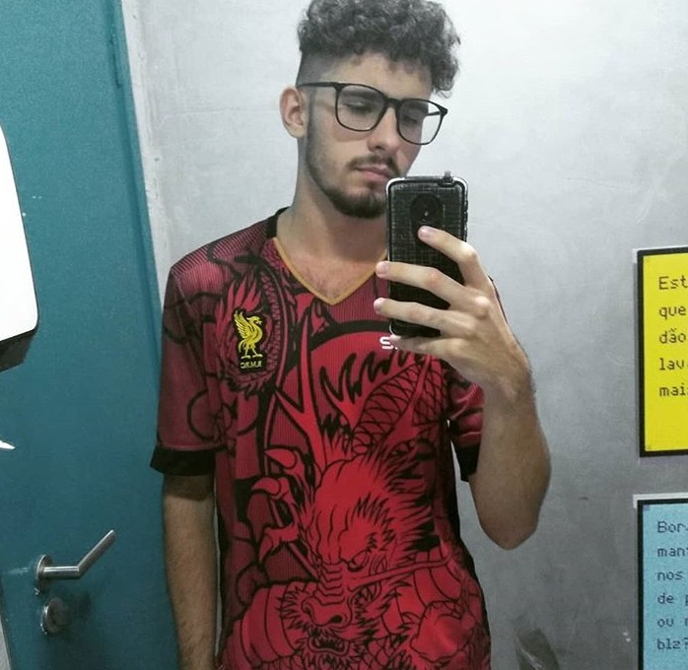

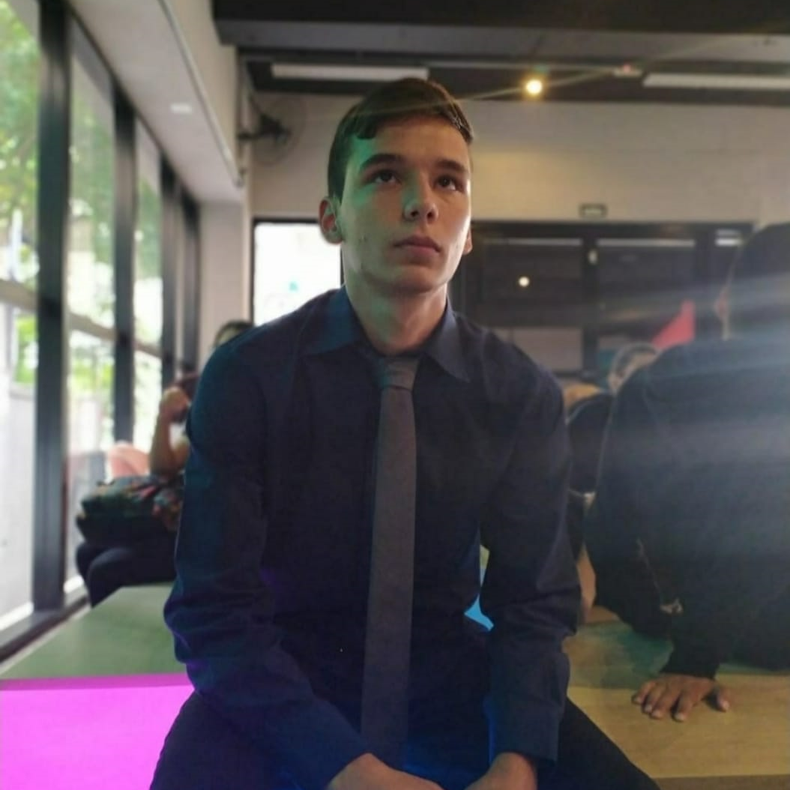
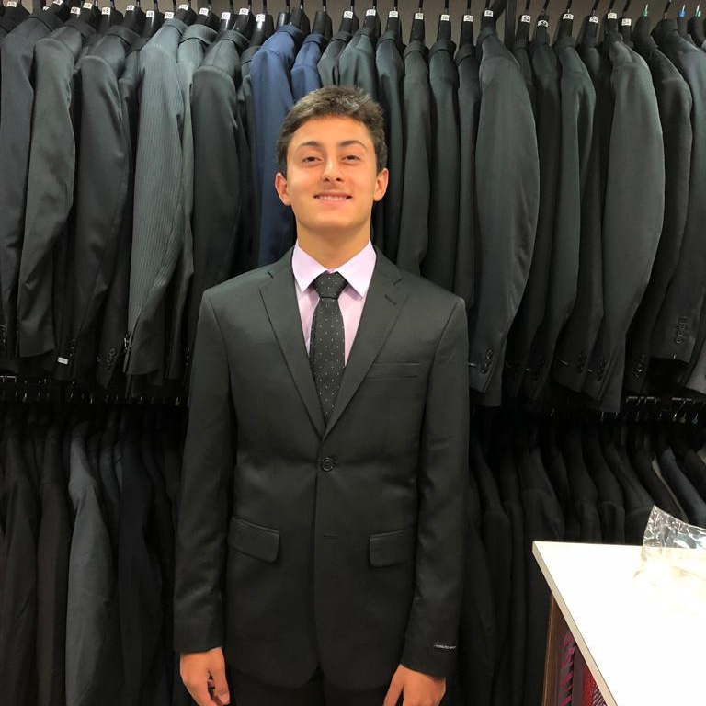
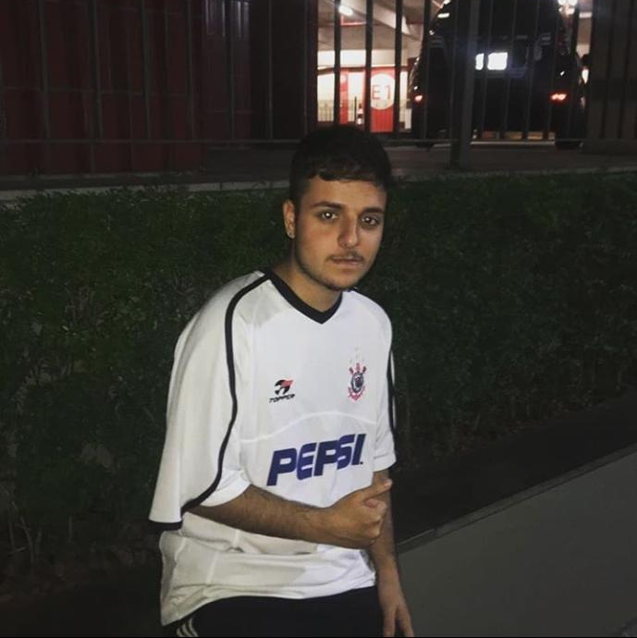

Integrantes
Anna Beatriz Monteiro Guercio
Arthur Cabral de Souza Martins
Eric Viezzer Lessa
Guilherme Comicio Paternezi
Rodrigo Moreira Cunha
Theodoro Freire Lima

Slide 3


Contextualização
“Aproximadamente 8,8 milhões de pessoas pegam ônibus por dia em São Paulo”,
Fonte: Exame, dezembro/2019
“Cobrador de ônibus é flagrado recolhendo dinheiro sem rodar a catraca”
Fonte: G1, setembro/2014
Notes:
- quase 9 milhões de pessoas em sp usam ônibus por dia
problemas no controle do fluxo, o que causa problemas na administração das linhas (catracas)
Quem sofre com isso são as pessoas que utilizam o transporte público

Slide 4

Projeto
Monitoramento do fluxo de pessoas dentro dos ônibus públicos com o sensor TCRT 5000
Notes:
- utilização de sensores para fazer a medição do fluxo
- melhorar a coleta de dados (catracas)
- disponibilizar as informações para as transportadoras para melhorar a administração

Slide 5

Proto-Personas
Quem?
Informações/Comportamento
30 – 35 anos
Solteiro
Conectado
Trabalha na área de TI
Analista de sistema
Utiliza muitos serviços tecnológicos
Marcos
Dores/Necessidades
Precisa analisar componentes da plataforma para assegurar seu funcionamento de maneira mais rasa
Manutenção da dashboard
Conhecer as ferramentas utilizados na plataforma
Saber resolver problema mais simples das ferramentas

Slide 6
User Story
Eu, enquanto analista, preciso de uma plataforma de administração para melhor análise dos componentes para que eu possa assegurar seu funcionamento.
Marcos

Slide 7
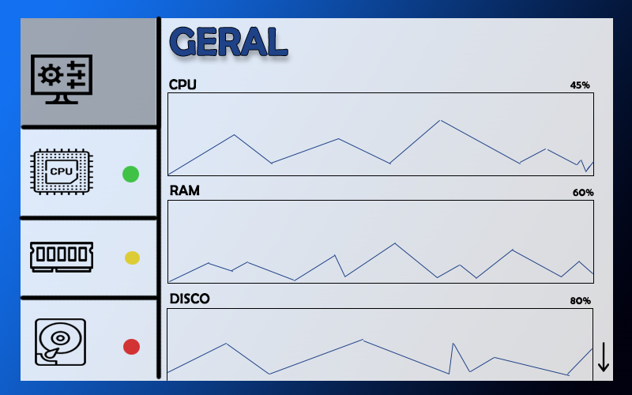
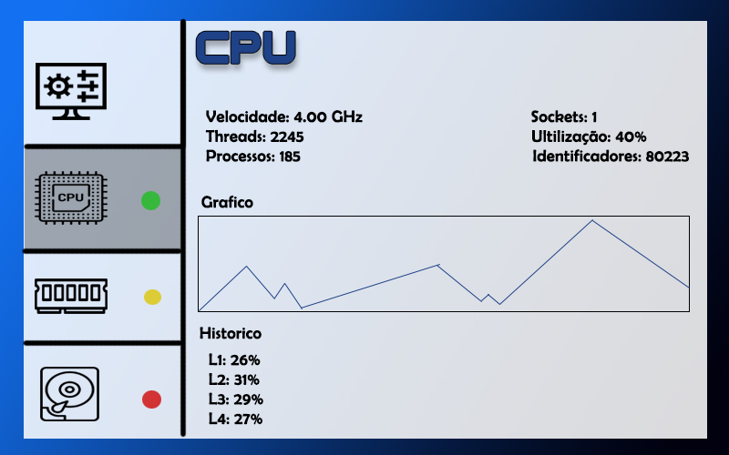
Protótipo

Slide 8
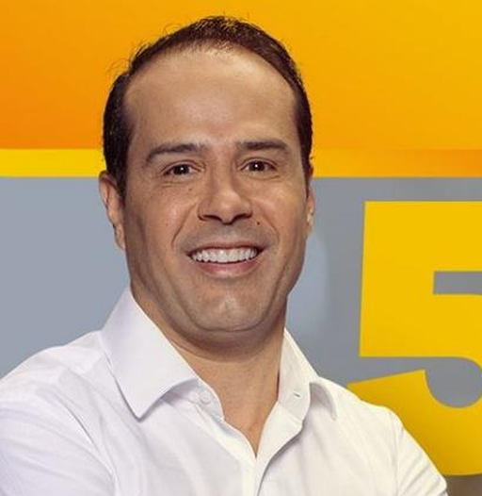
Proto-Personas
Quem?
Informações/Comportamento
35 – 40 anos
Casado
Conectado
Trabalha na área de TI
Dev Senior
Utiliza muitos serviços tecnológicos
Ricardo
Dores/Necessidades
Precisa de relatórios e documentações de tudo que ocorre no projeto
Resolve problemas mais complexos da plataforma
Precisa conhecer as ferramentas utilizadas e fazer a mentoria para novos analistas
Mais rapidez na resolução dos problemas recebidos

Slide 9
User Story
Eu, enquanto Desenvolvedor Sênior, preciso de uma plataforma mais completa e detalhada (mais dados disponíveis em relação à do analista) para que eu possa resolver problemas mais complexos com mais eficácia.
Ricardo

Slide 10
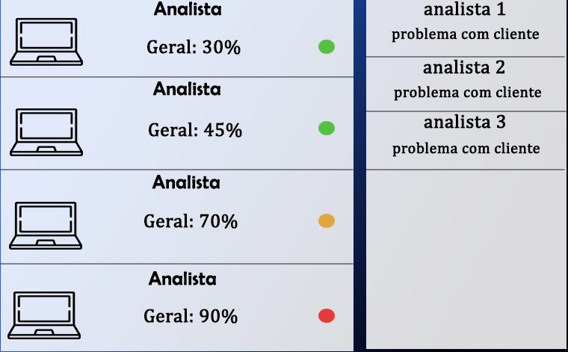
Protótipo

Slide 11
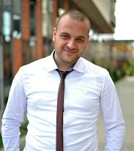
Proto-Personas
Quem?
Informações/Comportamento
38 – 40 anos
Divorciado
Conectado (básico de tecnologia)
Não trabalha na área de TI
Administração
Utiliza poucos serviços tecnológicos
José
Dores/Necessidades
Precisa de mais informações dos ônibus e das linhas
Falta de monitoramento das linhas
Pouca tecnologia ao lidar com dados
Precisa plataforma intuitiva e de fácil uso
Sistema atual de administração é falho

Slide 12
User Story
Eu, enquanto administrador, preciso de uma plataforma intuitiva com os dados coletados e tratados para que eu possa fazer uma melhor gestão das linhas de ônibus.
José

Slide 13
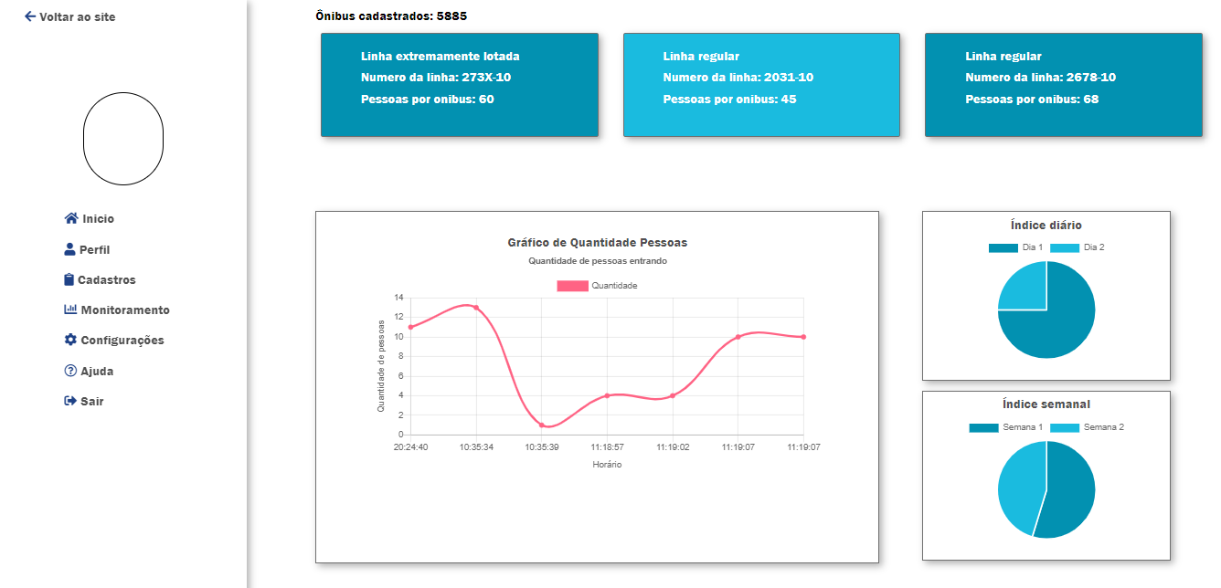
Protótipo

Slide 14
Backlog e Requisitos
ID | Requisitos | Classificação
R1 | O sistema irá tratar os dados coletados | Essencial
R2 | O sistema irá coletar os dados de uma determinada linha de ônibus | Essencial
R3 | O sistema ira informar quais os horarios de lotação nas linhas de ônibus | Desejável
R4 | O sistera irá informar se uma linha de onibus esta em desuso | Essencial
R5 | O sistema irá informar se pode haver otimização de uma linha | Desejável
R6 | O banco de dados irá fornecer os dados ao sistema | Importante
R7 | Com base nas informações geradas, informar a distribuição de ônibus | Importante
R8 | Desenvolver dashboard do sistema bem intuitiva | Essencial
R9 | Desenvolver a tela de login | Essencial
R10 | O usuário deverá logar com um nome de usuário e senha para ter acesso ao sistema | Essencial
R11 | Conectar o Banco de Dados com o Sistema principal | Essencial
R12 | Manter usuário no sistema | Importante
R13 | Consultar quantas pessoas entraram no onibus em cada viagem | Essencial
R14 | Consultar quantas pessoas entraram no onibus por dia | Essencial
R15 | Verificar em qual ponto o ônibus fica mais vazio | Desejável
R16 | O desenvolvimento do sistema será em Java | Essencial
R17 | O banco de dados deve ser criado em MySQL | Importante
R18 | O Sistema deve ser ligado ao servidor local | Essencial
R19 | Capturar Temperatura da máquina | Essencial
R20 | Captura dados da Máquina via Python | Essencial
R21 | Client Linux na Nuvem/Local | Essencial
R22 | Capturar os processadores virtuais e discretizar em função do tempo via integral | Essencial
R23 | Desenvolver página com informações gerais das máquinas | Essencial
R24 | Desenvolver página com informações mais detalhadas das máquinas | Essencial
R25 | Definição das Proto-Personas | Essencial

Slide 15
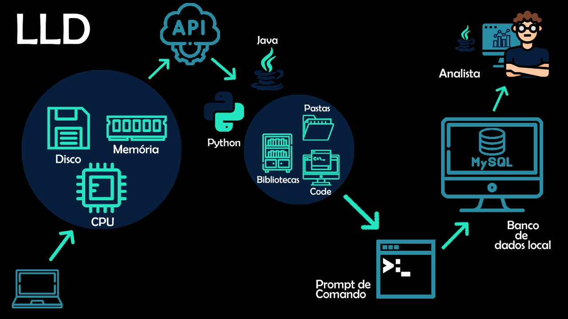

Slide 16

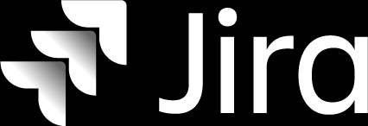
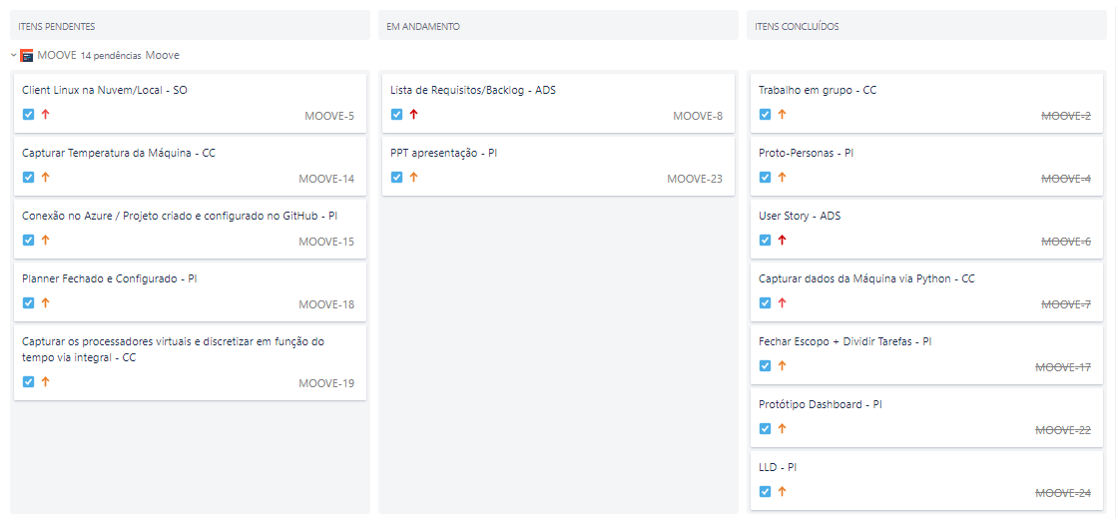
Ferramenta de Gestão

Slide 17
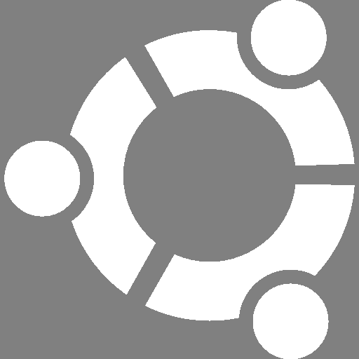
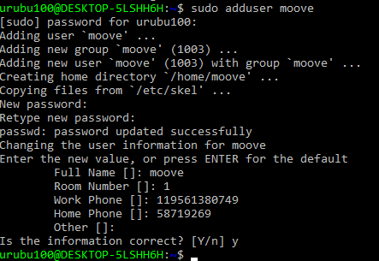
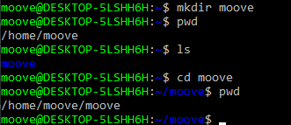
Linux

Slide 18
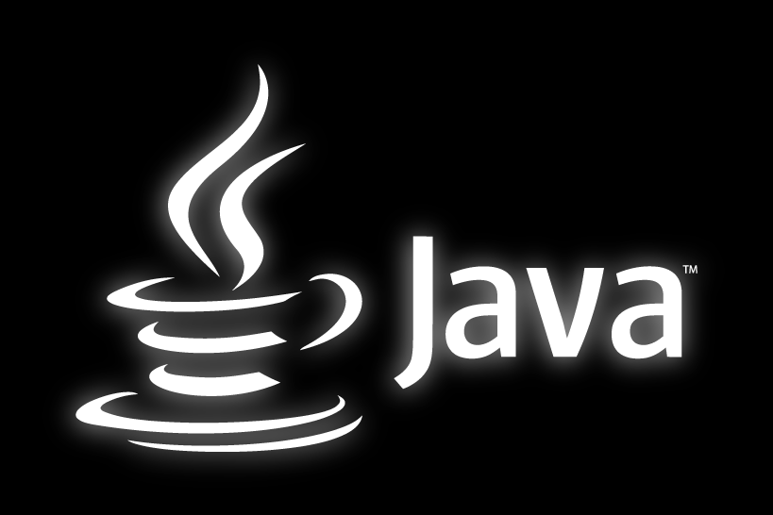
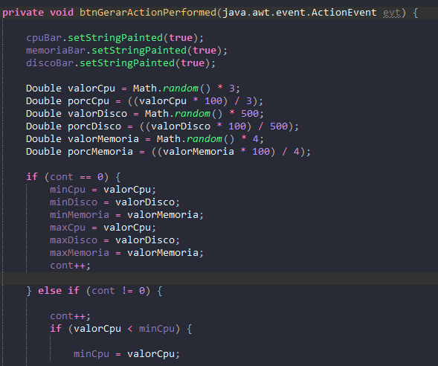
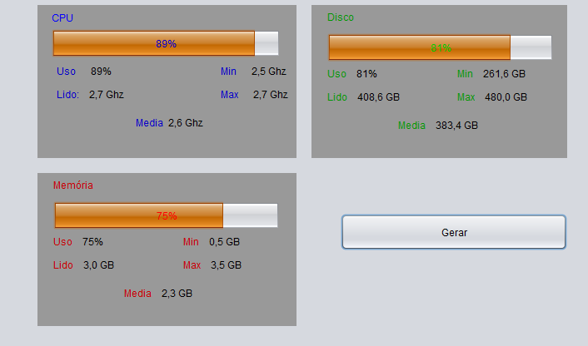
Java
Leitura de Dados da Máquina

Slide 19
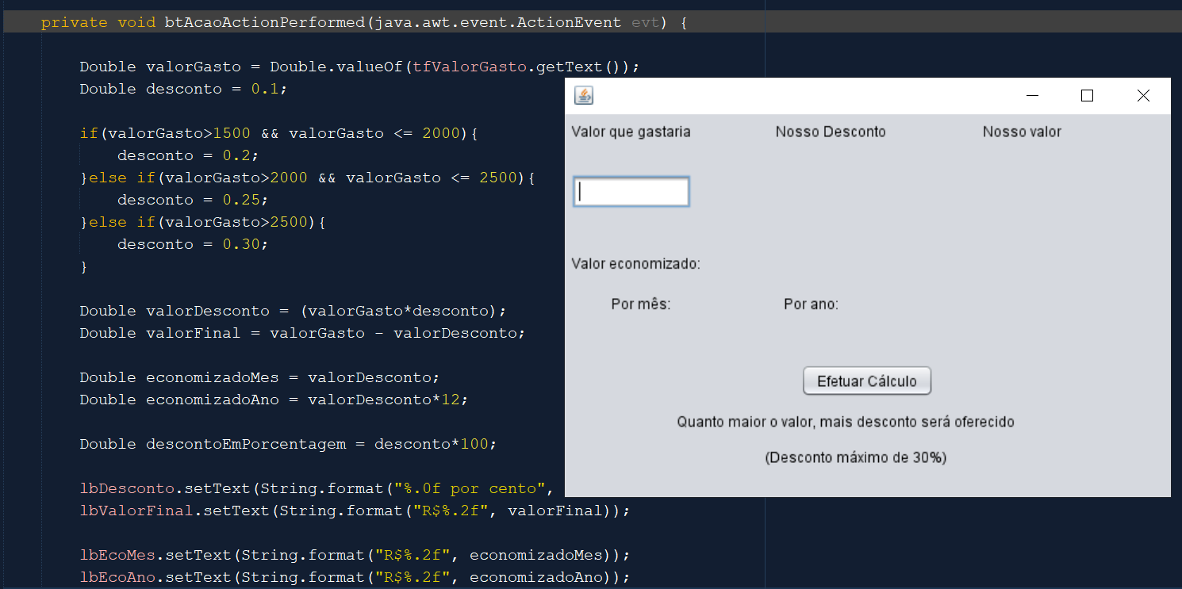
Java
Calculadora Financeira

Slide 20

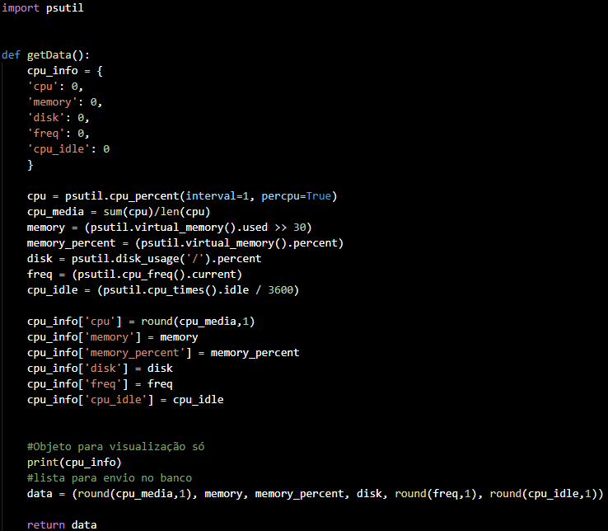
Python

Slide 21
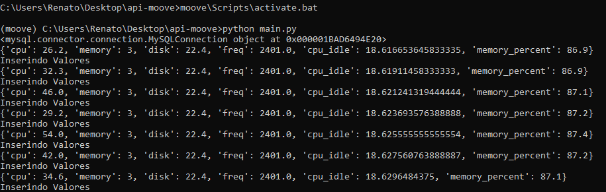
Python
python –m venv moove
moove\Scripts\activate.bat
#comandos de instalação:
python –m pip install mysql-connector
python –m pip install mysql-connector-python
python –m pip install psutil
pip install psutil
python .\main.py

Slide 22
Obrigado pela Atenção!

Slide 23



MOOVE
MOOVE
MOOVE

